Slide 1
Svalová soustava
Funkce - spolu s kosterní soustavou umožňuje pohyb
- pohyb potravy v trávicí soustavě
- vyztužení stěny cév…

Slide 2
Typy svaloviny:
svalovina
Hladká
Kosterní
Srdeční = myokard

Slide 3
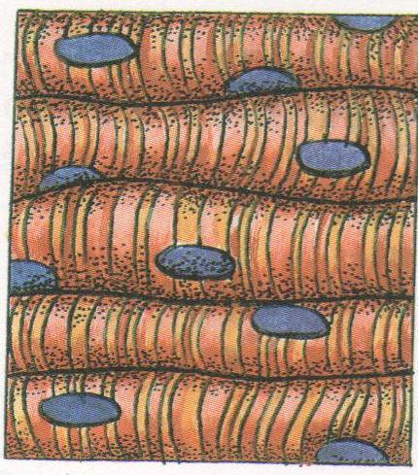
Kosterní svalovina:
= příčně pruhovaná
Upíná se na kostru =˃ pohyb
Ovládána vůlí
Unavitelná

Slide 4
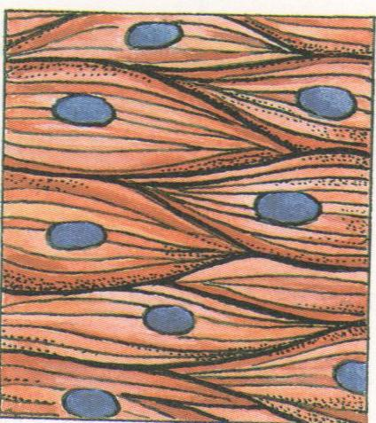
Hladká svalovina:
Není ovladatelná vůlí
Není unavitelná
V kůži, ve stěně cév, ve vnitřních orgánech

Slide 5

Srdeční svalovina = myokard
Propojené buňky
Nelze ovládat vůlí
Není unavitelná

Slide 6
Energie svalu:
zpracování energie =˃
S dostatkem kyslíku =˃ OXID UHLIČITÝ + VODA + VELKÉ MNOŽSTVÍ ENERGIE
S nedostatkem kyslíku =˃ KYSELINA MLÉČNÁ + MALÉ MNOŽSTVÍ ENERGIE
ZDROJ ENERGIE
okamžitý =˃ GLUKÓZA
zásobní =˃ GLYKOGEN

Slide 7
Rozdělení kosterních svalů:
Podle funkce:
Natahovače a ohýbače
Přitahovače a odtahovače
Rotační svaly
Podle tvaru:
Ploché
Krátké
Dlouhé
kruhové

Slide 8
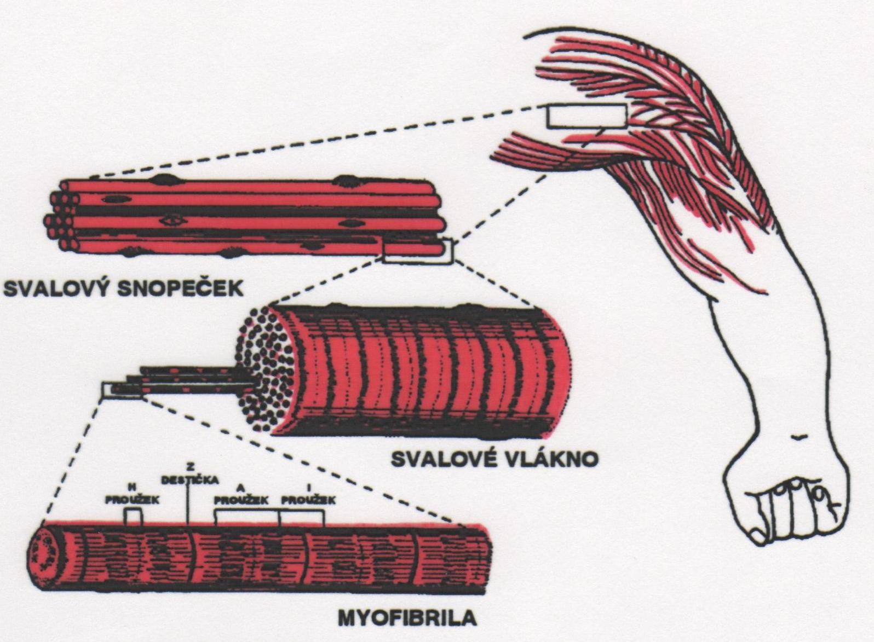
Stavba svalu:

Slide 9
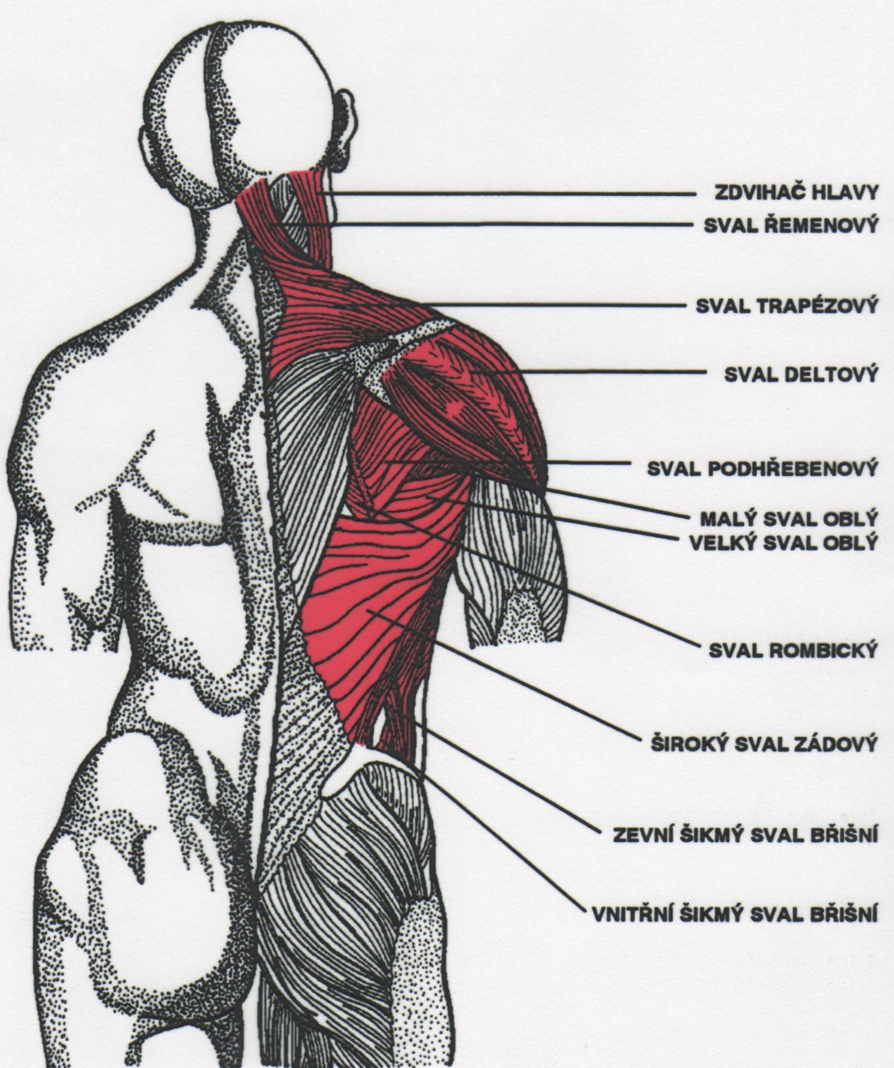
Svaly kmene tělního zezadu:

Slide 10
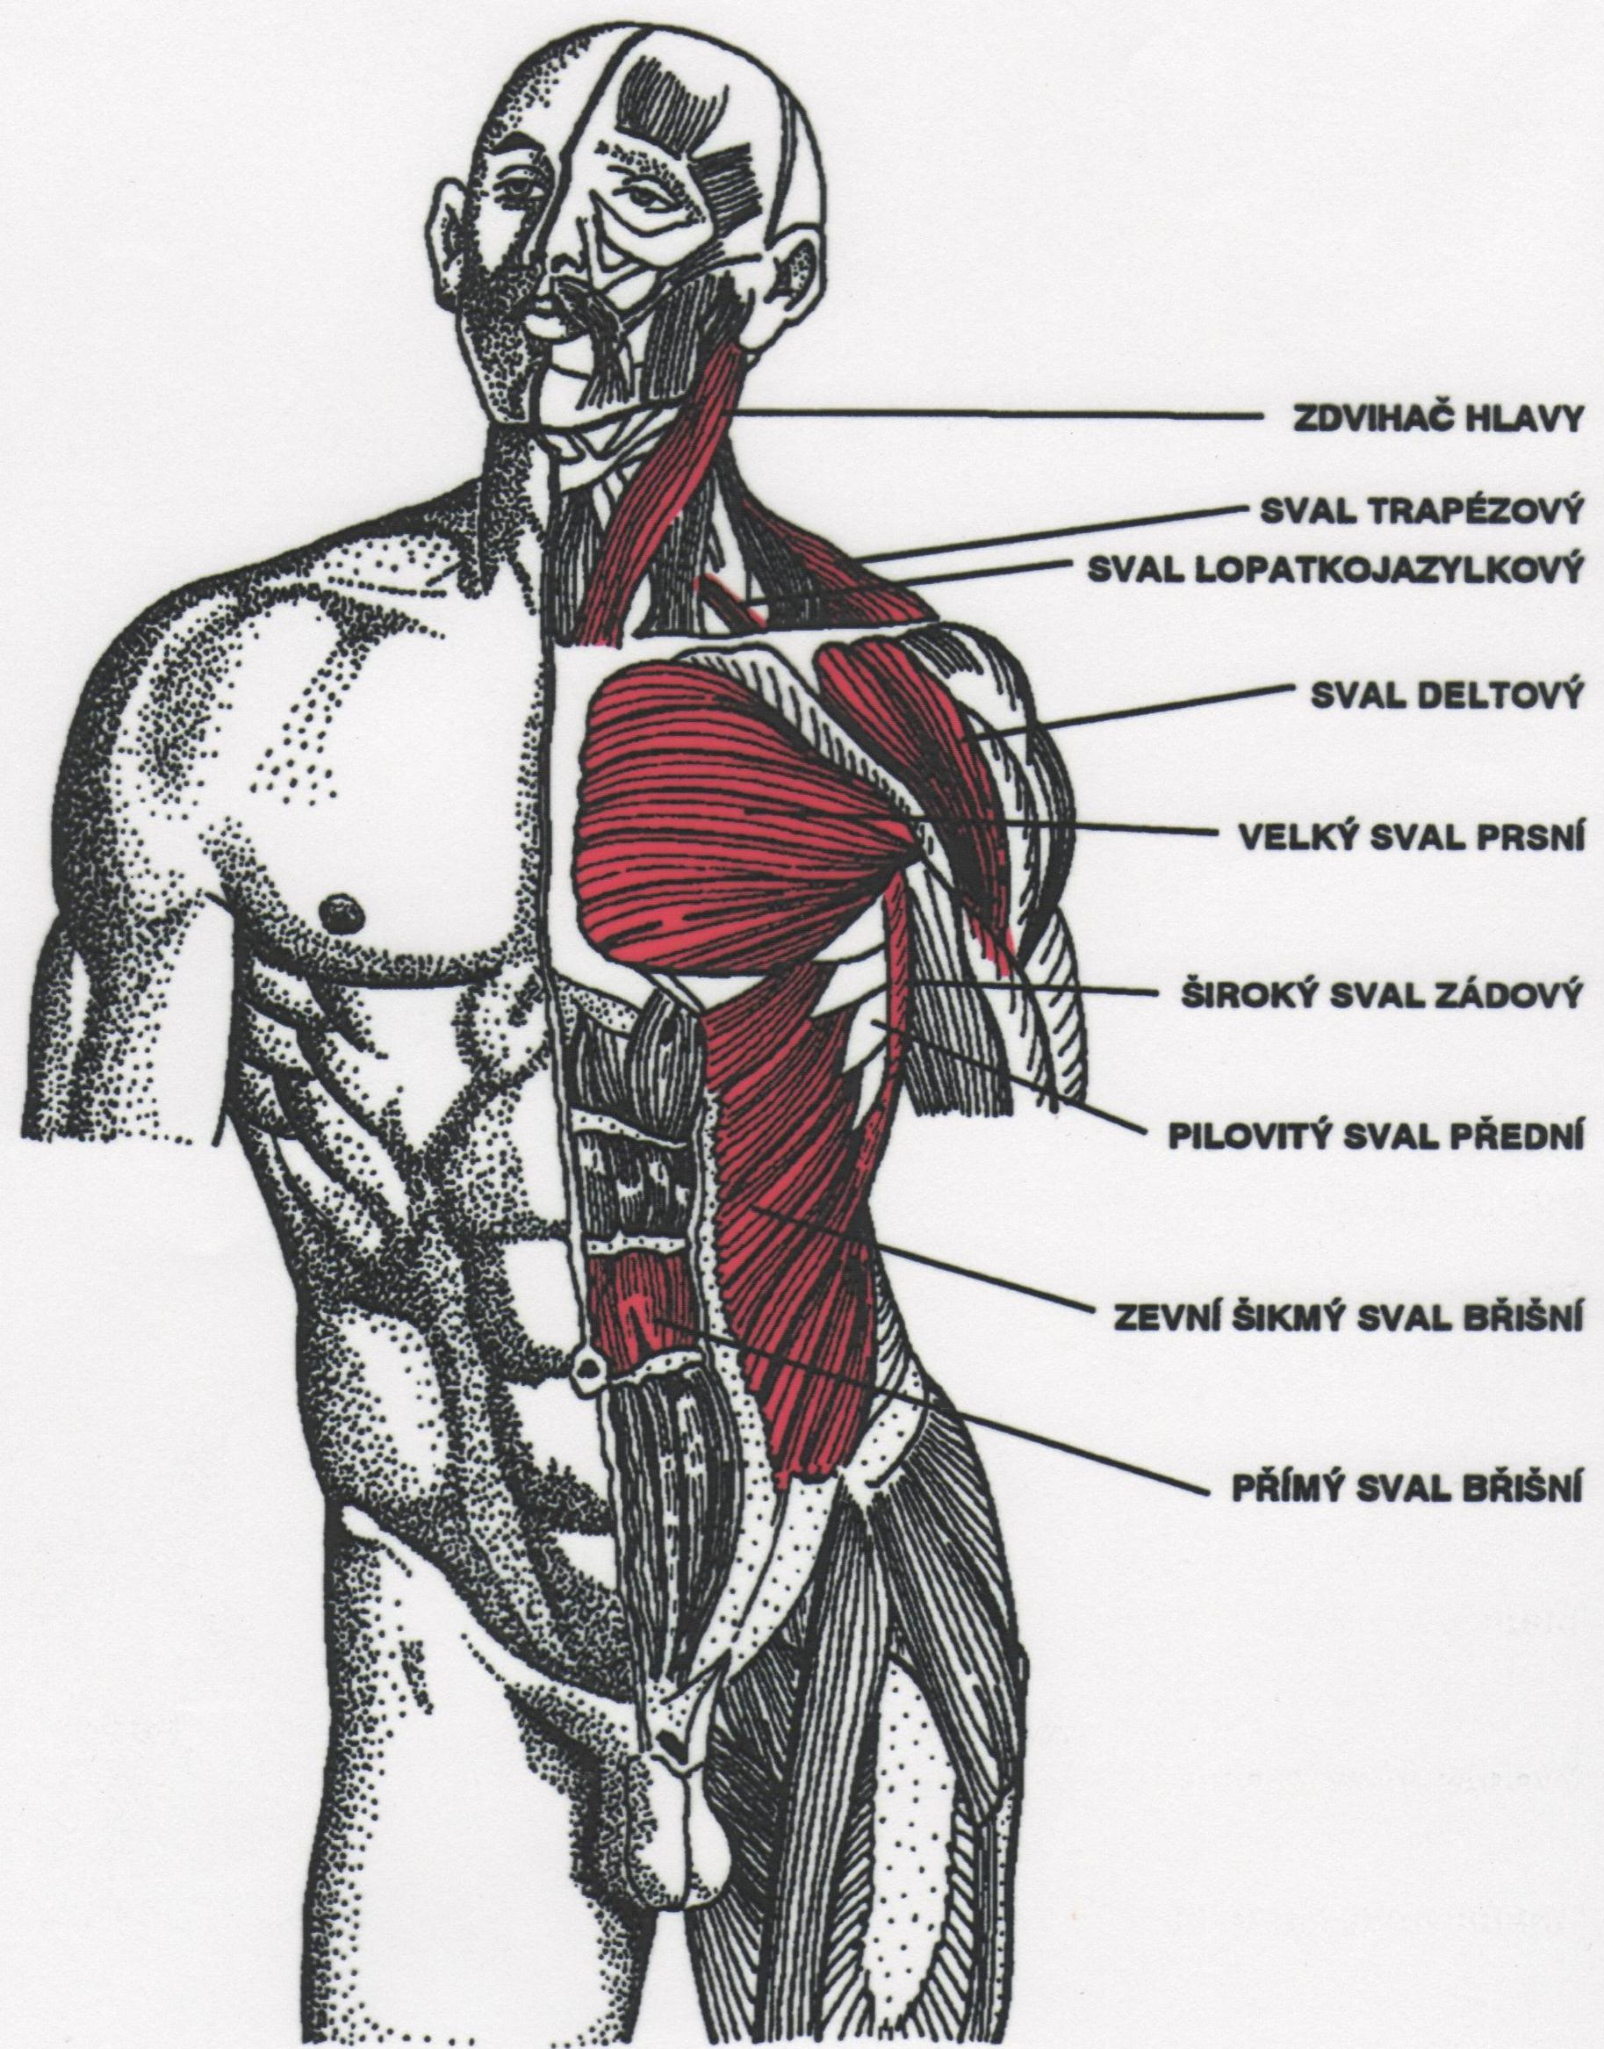
Svaly kmene tělního zepředu:

Slide 11
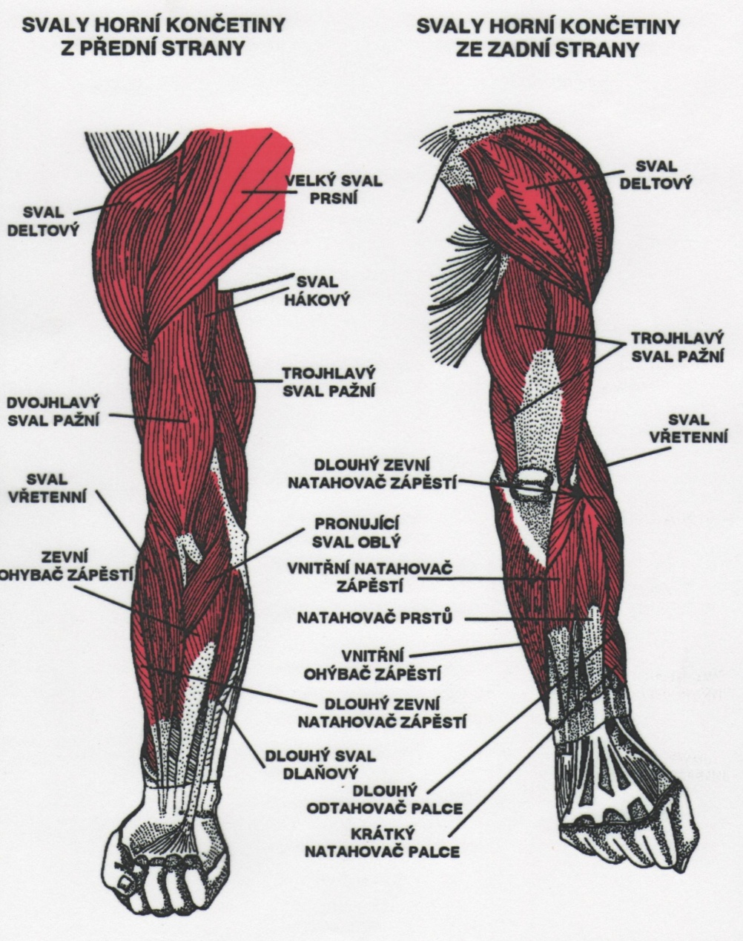
Svaly horní končetiny:

Slide 12
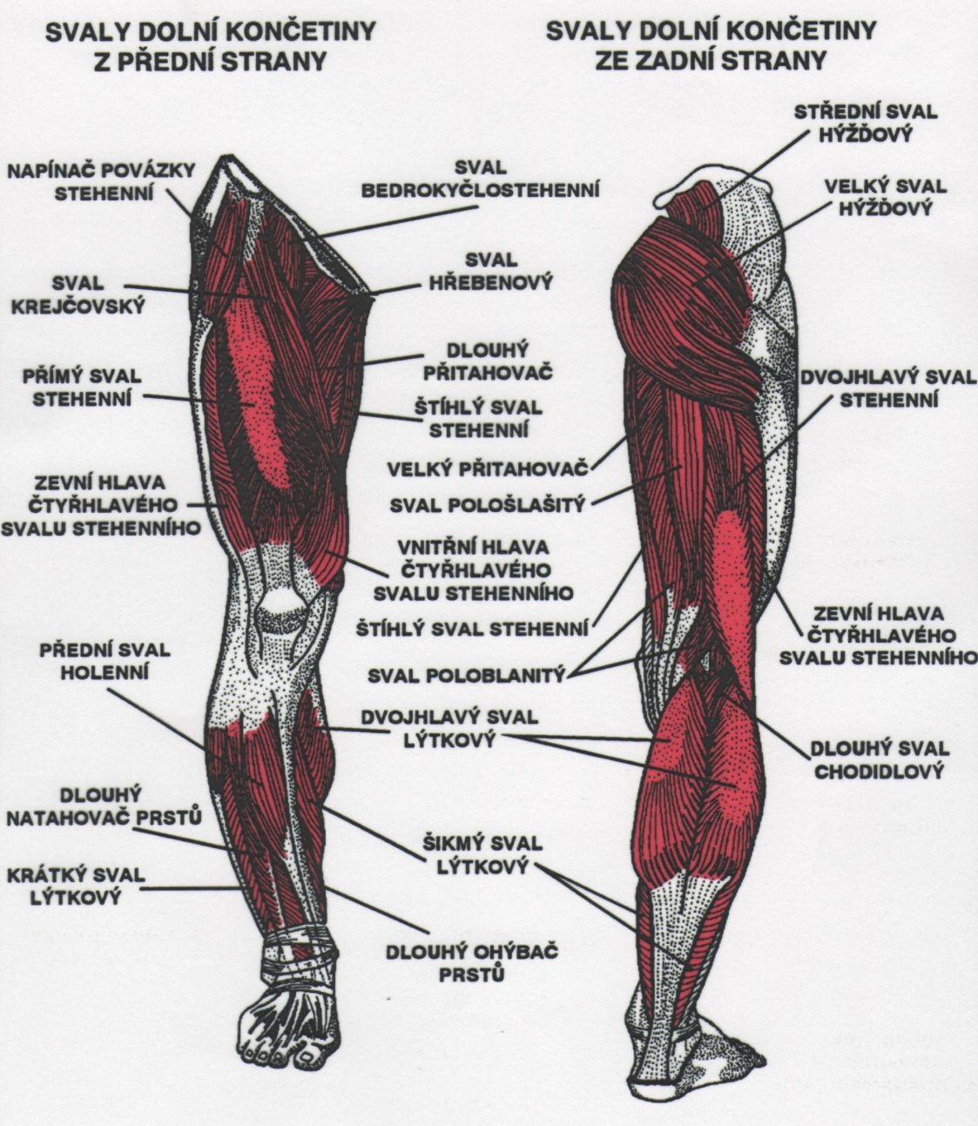
Svaly dolní končetiny:

Slide 13
Zdroje:
PAEDDR. ČERNÍK, Vladimír; PROF. RNDR. BIČÍK, CSC., Vítězslav; RNDR. MARTINEC, CSC., Zdeněk. Přírodopis 3 : Biologie člověka se základy etologie a genetiky. 1. Praha : SPN - pedagogické nakladatelství, 1998. 80 s. ISBN 80-85937-97-2.
MGR. VANEČKOVÁ, Ivana; RNDR. SKÝBOVÁ, Jana; MGR. MARKVARTOVÁ, Drahuše; MGR. HEJDA Tomáš. Přírodopis 8 : učebnice pro základní školy a víceletá gymnázia. 1. Plzeň : Nakladatelství Fraus, 2006. 128 s. ISBN 80-7238-428-7.
MGR. VALTER, Vít; PAEDR. TRONEČEK, Jiří. Anatomický a fyziologický atlas pro vyučování anatomie a fyziologie v základní škole. Chvalčov : DTP A Z CHALČOV, [199?]. 80.
DOC. RNDR. MACHOVÁ, CSC., Jitka. Biologie člověka pro učitele. Praha : Univerzita Karlova v Praze, 2008. 269 s. ISBN 978-80-7184-867-7.

